Slide 1
Русский язык
УРОК В 5 КЛАССЕ

Slide 2
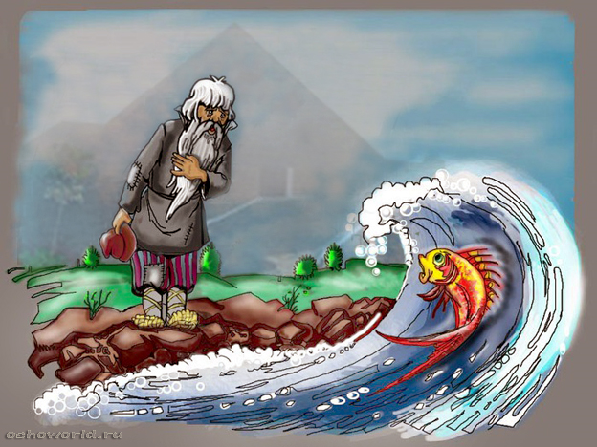
Что тебе надобно, старче?
А.С. Пушкин

Slide 3
Что нужно вам, школьникам?

Slide 4
Лингвистическая разминка
СЛОВОСОЧЕТАНИЕ
ОБСТОЯТЕЛЬСТВО
ВТОРОСТЕПЕННЫЕ
СКАЗУЕМОЕ
ПОДЛЕЖАЩЕЕ
ДОПОЛНЕНИЕ
ОДНОРОДНЫЕ
ТИРЕ
ОПРЕДЕЛЕНИЕ

Slide 5
Обращение. Знаки
препинания при обращении

Slide 6
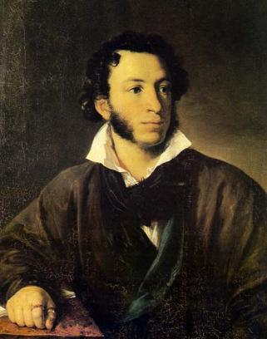
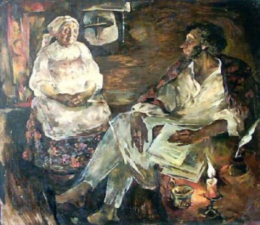
Комплексная работа с текстом
Пушкин - солнце нашей поэзии. Он освещает наш путь ярким светом любви к людям.
Пушкин сказал о своей няне добрые ласковые нежные слова:
Наша ветхая лачужка
И печальна и темна.
Что же ты моя старушка
Приумолкла у окна?
Няня была другом и помощником для него.

Slide 7
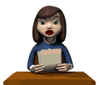
ОБРАЩЕНИЕ
Слова или сочетания слов, называющие адресата речи (лицо, реже предмет).

Slide 8
Всем нам при общении
Поможет обращение.
К людям, звёздам или птицам
Можно смело обратиться.
Только, друг, не забывай:
Запятые расставляй.

Slide 9
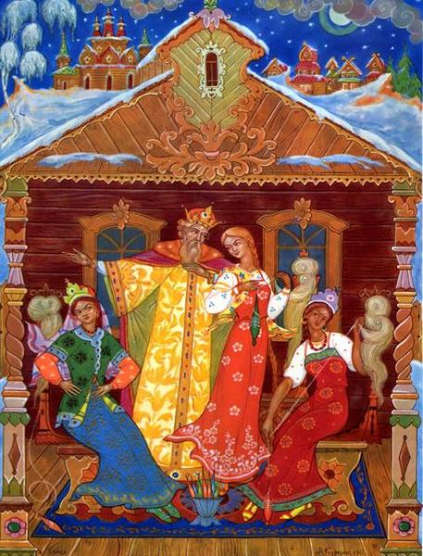
[О, …] .
[О! …] .
[ …, О , …].
[…, О] .

Slide 10
Обращение может быть выражено сочетанием слов
Подруга дней моих суровых, Голубка дряхлая моя! Одна в глуши лесов сосновых Давно, давно ты ждёшь меня.
(А.С. Пушкин «Няне»)
"Любезный мой друг, Александр Сергеевич, я получила ваше письмо и деньги, которые вы мне прислали. За все ваши милости я вам всем сердцем благодарна… ( Из второго письма от 2 марта 1827года, под диктовку няни писала одна из тригорских барышень - Анна Николаевна Вульф.)

Slide 11
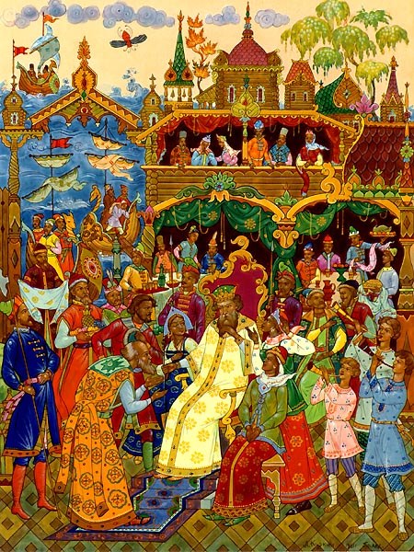
Объяснительное списывание
Князь им вымолвил тогда:
«Добрый путь вам господа…»
Выпросил дурачина корыто!
Свет наш солнышко!
Ты ходишь Круглый год по небу…
Здравствуй грозная царица!
Бабушка постой немножко…
А Балда приговаривал с
укоризной:
«Не гонялся бы ты поп за дешевизной».

Slide 12
Графический диктант
Свет мой зеркальце!
Скажи,
Да всю правду доложи…
Ах ты мерзкое стекло!
Это врешь ты мне назло.
Смилуйся государыня рыбка…
Балдушка погоди ты морщить море…

Slide 13
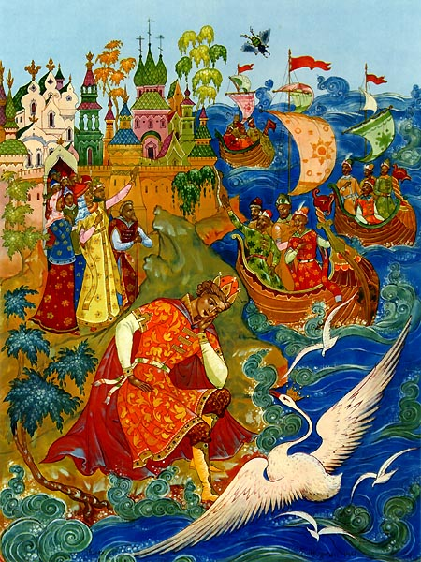
Выборочное списывание
Ты царица всех милее,
Всех румяней и белее.
И царица хохотать,
И плечами пожимать…
Свойство зеркальце имело:
Говорить оно умело.
Здравствуй зеркальце! Скажи,
Да всю правду доложи…

Slide 14
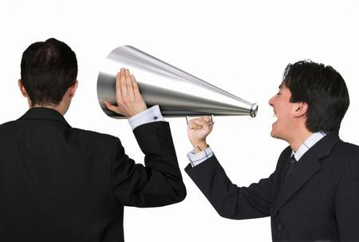
Культура и речь
Эй, ты! Эй, вы!

Slide 15
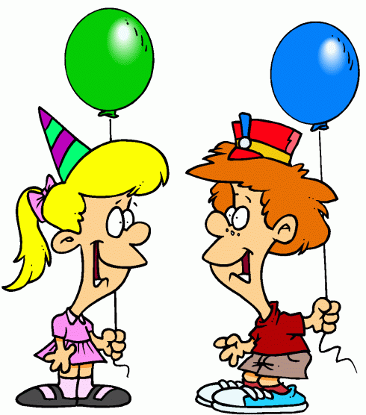
Здравствуй, Том. Твой шарик тоже красивый!
Здравствуй, Мила! У тебя красивый шарик!

Slide 16
Что узнали об обращении?
Обращение – это слово (или словосочетание), называющее того,
_______________________________________________________________
В устной речи обращение выделяется __________________________,
а в письменной - ___________________________________________.
Обращение не является _____________________________________.
Слова ты и вы ______________________________________________.
Если обращение произносится с особым чувством, то после него на письме ставится _____________________________________________.

Slide 17
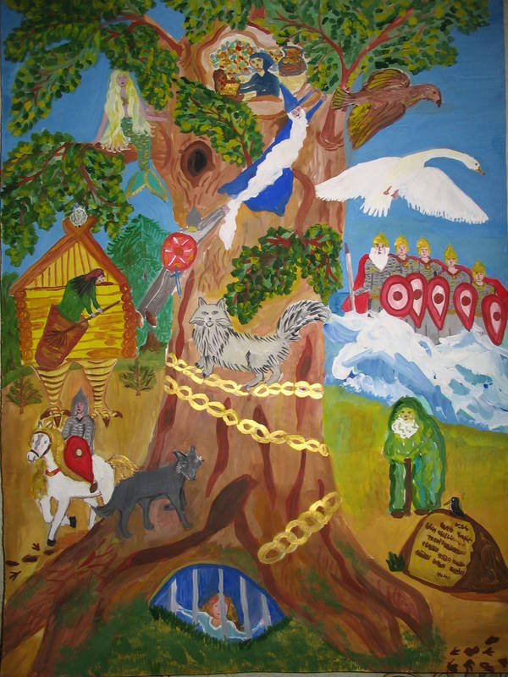
Домашнее задание
С.162-163 (правила) Упр.444 (1) или творческая работа (мини-сочинение (письмо).

